Slide 1
Mεθοδολογία του POEME
για τη δημιουργία μεικτών εκθέσεων -
Διαδικτυακό Σεμινάριο Εκπαιδευτικών

Slide 2
Περιεχόμενο διαδικτυακού σεμιναρίου
1 –Μεθοδολογία του POEME για τη δημιουργία μεικτών εκθέσεων.
Καινοτομία του έργου
Γιατί να χρησιμοποιούμε μεικτές εκθέσεις;
Πώς καταλήγουμε στην ιδέα της σχολικής έκθεσης;
Παρουσίαση του διαδραστικού ηλεκτρονικού βιβλίου-οδηγού για τις εκθέσεις του POEME
2 – Δημιουργία μεικτών εκθέσεων στο σχολείο
Υποδείγματα εκθέσεων του POEME
Καθοδήγηση βήμα προς βήμα για τη δημιουργία μίας μεικτής έκθεσης.
Προσχέδια και κατευθυντήριες γραμμές μιας υποδειγματικής έκθεσης του έργου POEME

Slide 3
Mεθοδολογία του POEME για τη δημιουργία μεικτών εκθέσεων

Slide 4
Καινοτομία του POEME
Πρώτος στόχος
Δεύτερος στόχος
Δημιουργία φύλλων εργασίας και ηλεκτρονικών βιβλίων, που στοχεύουν όχι μόνο στη διδασκαλία της γλώσσας αλλά και στην ψηφιακή κατάρτιση αλλοδαπών μαθητών/-τριών και στην ευαισθητοποίησή τους ως προς την Ευρωπαϊκή πολιτιστική κληρονομιά. Τo υλικό που παρέχεται μπορεί να χρησιμοποιηθεί σε μετωπικές, μεικτές ή διαδικτυακές μορφές, μάθησης.
Δημιουργία μεικτών εκθέσεων (ψηφιακή ή φυσική), με τους μαθητές στον ρόλο του διοργανωτή. Η δημιουργία αυτών των εκθέσεων θα φέρει θετικά αποτελέσματα ως προς τη συμπερίληψη των αλλοδαπών μαθητών/-τριών στα Ευρωπαϊκά σχολεία, καθώς και ως προς την απόκτηση δεξιοτήτων του 21^{ου} αιώνα.
Εκσυγχρονισμός της διδασκαλίας της δεύτερης γλώσσας ως προς το περιεχόμενο (Ευρωπαϊκή πολιτιστική κληρονομιά) και τη χρήση των ψηφιακών εργαλείων (ηλεκτρονικά φύλλα εργασίας και βιβλία), καθώς και ως προς τον τρόπο που θα εργαστούν οι μαθητές για την κατάκτηση της γλώσσας, την πολιτιστική τους αφύπνιση και την παρουσίαση της δουλειάς τους (μεικτές εκθέσεις μάθησης ).
Notes:
Αυξανόμενη ή σταδιακή

Slide 5
Πώς καταλήγουμε σε μια έκθεση;
Οι μεικτές εκθέσεις του POEME έχουν επιλεγεί ως το τελικό αποτέλεσμα (IO5), επειδή η έκθεση θα απαιτήσει όλες τις δεξιότητες που αποκτήθηκαν στα προηγούμενα IOs (κυρίως γνώση της γραπτής γλώσσας, ψηφιακές δεξιότητες, γνώση της σημασίας της Ευρωπαϊκής πολιτιστικής κληρονομιάς, αποκτηθέν λεξιλόγιο):
IO1: θεωρία βάσει έρευνας και e-report σχετικό με την προσέγγιση του POEME.
IO2: συμπληρωματικές δραστηριότητες και ψηφιοποιημένο υλικό με θεωρία και ασκήσεις, σχετικό με την πολιτιστική κληρονομιά, με σκοπό την εξοικείωση με το λεξιλόγιο και την εφαρμογή του μέσω ηλεκτρονικών φύλλων εργασίας (Ε-Worksheets).
IO3: υποδείγματα ηλεκτρονικών βιβλίων και επεξηγηματικό υλικό, καθώς και διαδικτυακό σεμινάριο σχετικό με το πώς οι εκπαιδευτικοί θα δημιουργήσουν τα δικά τους ηλεκτρονικά βιβλία.
Notes:
Τις δικές τους εκθέσεις ή τα δικά τους βιβλία ?

Slide 6
Γιατί να χρησιμοποιούμε μεικτές εκθέσεις;
Το έργο του POEME δίνει ευκαιρίες σε αλλοδαπούς (πρόσφυγες, μετανάστες) και ημεδαπούς μαθητές να συνεργαστούν και να οργανώσουν τις δικές τους εκθέσεις. Η διαδικασία της επιμέλειας των εκθέσεων, τους δίνει τη δυνατότητα να οργανώσουν, να σχεδιάσουν και να υλοποιήσουν τις εκθέσεις τους έχοντας ξεκινήσει από το μηδέν. Τα πολλαπλά και διαφορετικά οφέλη τονίζουν περαιτέρω την παιδαγωγική χρήση των εκθέσεων:
Ανταλλαγή γνώσης
Τεχνολογία πληροφορίας και επικοινωνίας και ψηφιακές δεξιότητες
Ενεργητική ενασχόληση και συμμετοχική μάθηση
Δεξιότητες συντονισμού και διαχείρισης εργασιών
Έρευνα και ανάλυση ακαδημαϊκής βιβλιογραφίας
Έρευνα αντικειμένων και δεξιότητες συγκρότησης
Δεξιότητες παρουσίασης και επικοινωνίας
Ομαδική εργασία
Κριτική και πρωτότυπη σκέψη
Διαπροσωπικές δεξιότητες
Πληροφοριακή παιδεία
Δυνατότητα εφαρμογής της πληροφορίας
Αποτελεσματικός καθορισμός στόχων
και επίλυση προβλημάτων

Slide 7
IO4:Ηλεκτρονικό εγχειρίδιο για τις εκθέσεις του POEME
Οι νεαροί επιμελητές των εκθέσεων θα χρειαστεί να βασιστούν σε αρκετές δεξιότητες για κάθε ένα βήμα της έκθεσης. Tο εγχειρίδιο αυτό είναι μέρος του έργου του POEME και στηρίζεται σε προηγούμενα παραδοτέα. Είναι ένας διαδραστικός οδηγός που καλεί τους μαθητές ηλικίας 12-18 ετών να δουλέψουν συλλογικά. Τους παρέχει συγκεκριμένα βήματα, εργαλεία και παραδείγματα ώστε να δημιουργήσουν μία μεικτή έκθεση.
Καινοτομία: Δεν υπάρχει κάποιο άλλο εγχειρίδιο για νεαρούς επιμελητές-διοργανωτές που να εξηγεί βήμα-βήμα πώς μία έκθεση μπορεί να αναπτυχθεί, καθώς και ποιες δεξιότητες απαιτούνται και αναπτύσσονται σε κάθε φάση της.
Διαθέσιμο online στο: https://poemeproject.eu/io4-interactive-e-guidebook-for-poeme-exhibitions/ Ας δούμε πώς λειτουργεί…

Slide 8
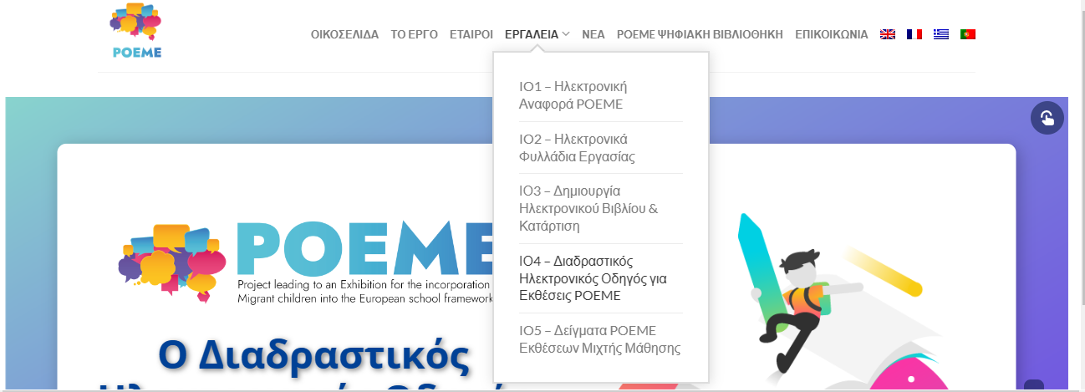
IO4:Ηλεκτρονικό εγχειρίδιο για τις εκθέσεις του POEME

Slide 9
IO4:Ηλεκτρονικό εγχειρίδιο για τις εκθέσεις του POEME

Slide 10
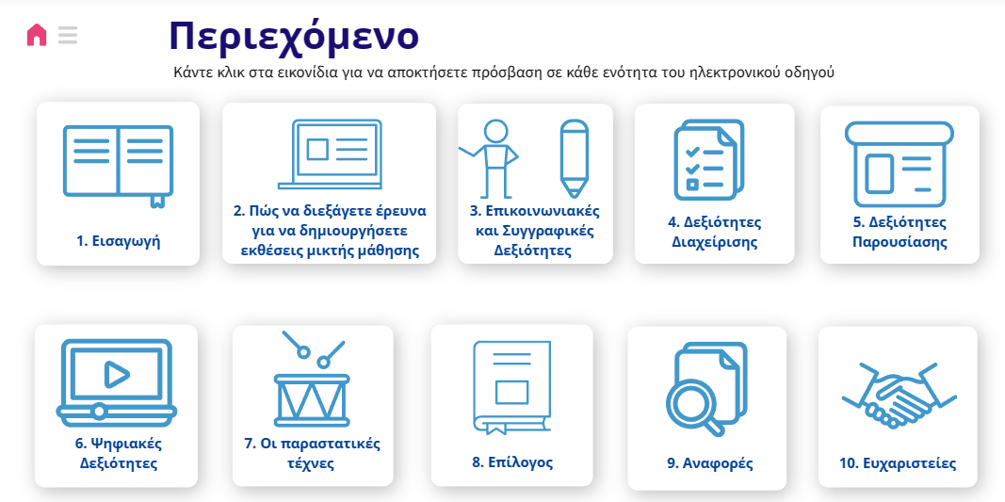
IO4:Ηλεκτρονικό εγχειρίδιο για τις εκθέσεις του POEME
Πηγαίνοντας στην αρχική σελίδα
2. Στηριζόμαστε σε βασική έρευνα και δεξιότητες ανάλυσης μέσα από διαδικτυακές πηγές.
3. Πώς να δημιουργήσετε το αφήγημα πίσω από τον πολιτιστικό θησαυρό που έχει επιλεγεί για την έκθεση, έτσι ώστε να μας το περιγράψετε σαν να ήταν μία ιστορία.
4. Πώς να αναπτύξετε, να σχεδιάσετε και να συγκροτήσετε τα εκθέματα.
5. Πώς να φτιάξετε κατάλληλα υποδείγματα, να τυπώσετε και να παρουσιάσετε το υλικό σας.
6. Πώς να δημιουργήσετε, να επεξεργαστείτε και να ενσωματώσετε videos και να φτιάξετε και να επεξεργαστείτε φωτογραφίες υψηλής ποιότητας.
7. Πώς να προετοιμάσετε επιπλέον δράσεις κατά τη διάρκεια μίας έκθεσης,
Notes:
2. If it was a story στην αγγλική version .

Slide 11
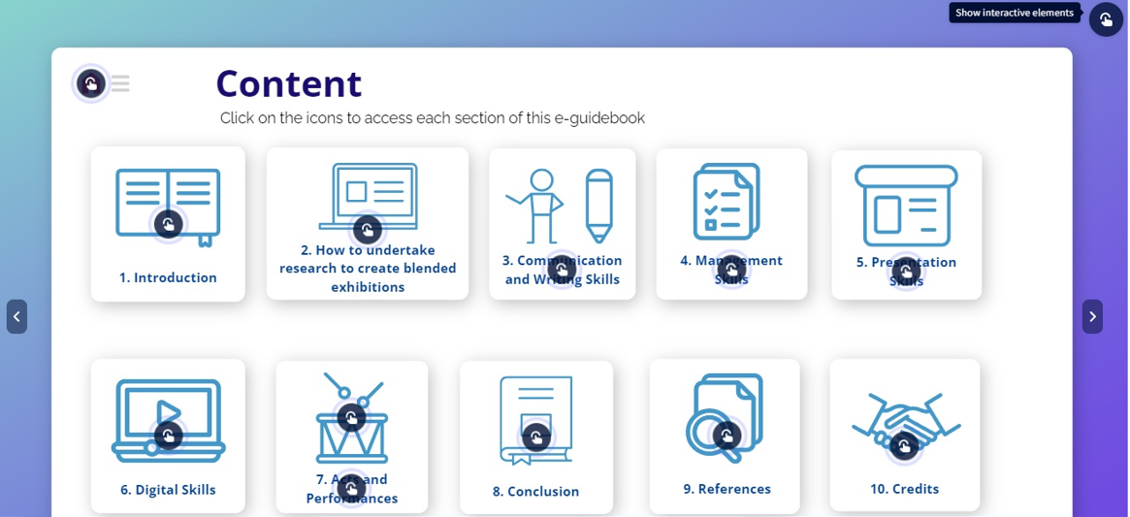
IO4:Ηλεκτρονικό εγχειρίδιο για τις εκθέσεις του POEME

Slide 12
IO4:Ηλεκτρονικό εγχειρίδιο για τις εκθέσεις του POEME
Βασικό μενού
Πηγαίνετε σε αυτή
τη συγκεκριμένη
υποενότητα

Slide 13
IO4:Ηλεκτρονικό εγχειρίδιο για τις εκθέσεις του POEME
Κάνουμε κάποιες υποδείξεις

Slide 14
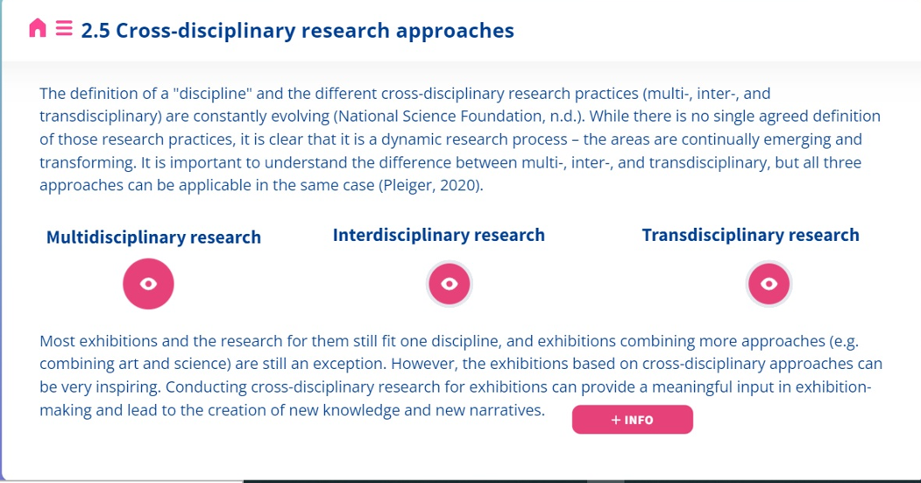
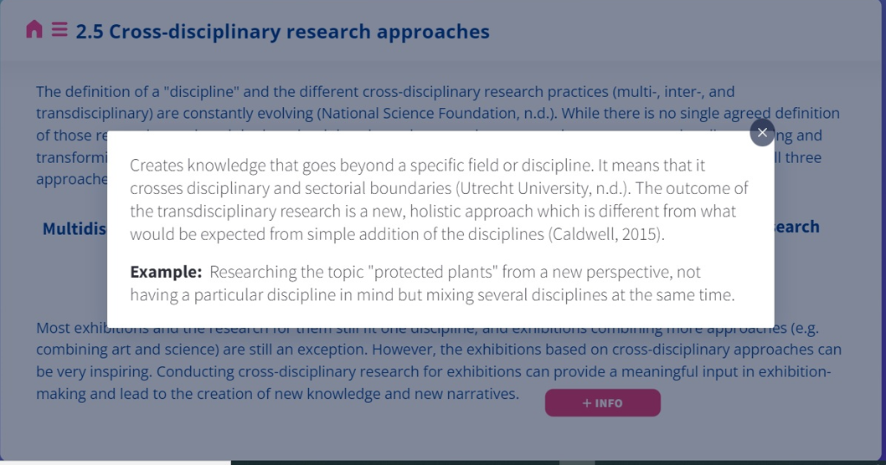
IO4:Ηλεκτρονικό εγχειρίδιο για τις εκθέσεις του POEME
Eξηγούμε, δίνουμε παραδείγματα ή φωτογραφίες

Slide 15
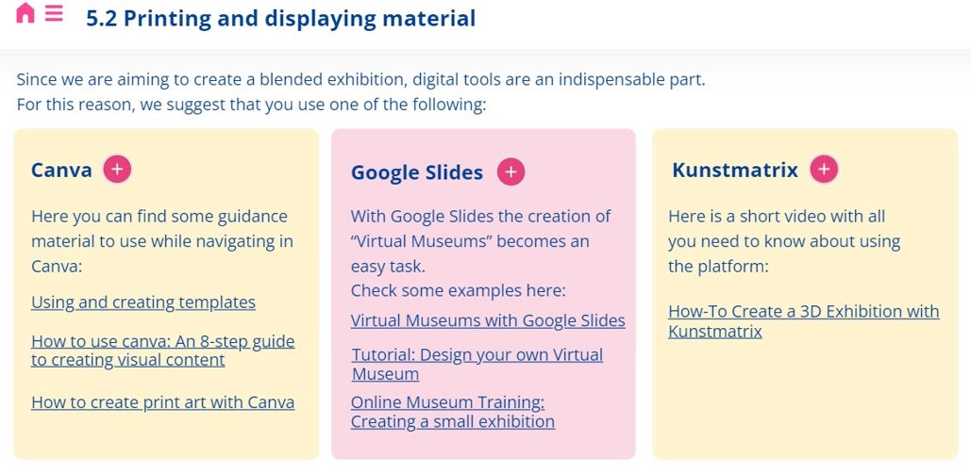
IO4:Ηλεκτρονικό εγχειρίδιο για τις εκθέσεις του POEME
Δίνουμε/δείχνουμε περισσότερες πληροφορίες
Διαθέσιμοι σύνδεσμοι με άλλες χρήσιμες
ιστοσελίδες

Slide 16
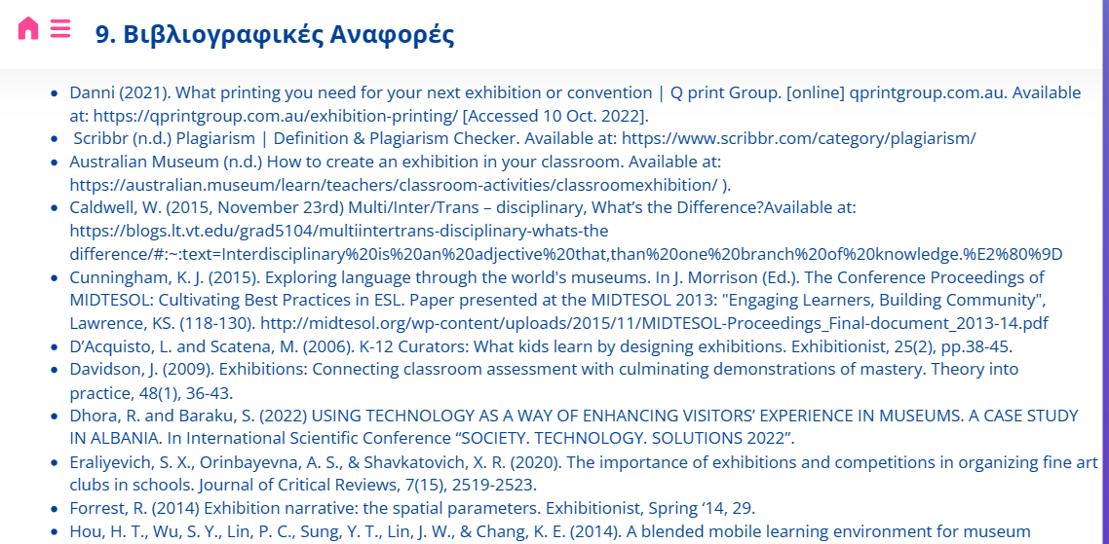
IO4:Ηλεκτρονικό εγχειρίδιο για τις εκθέσεις του POEME
Για περαιτέρω έρευνα

Slide 17
Δημιουργώντας μεικτές εκθέσεις στο σχολείο

Slide 18
POEME: Υποδειγματικές εκθέσεις
Οι εταίροι δημιούργησαν 6 ιδανικές/υποδειγματικές ψηφιακές ή φυσικές εκθέσεις ακολουθώντας τα στοιχεία, όπως αυτά προτείνονται από το ηλεκτρονικό εγχειρίδιο του POEME που παρουσιάστηκε πιο πάνω.
Η κάθε έκθεση συνοδεύεται από προσχέδια ενώ ταυτόχρονα δίνεται καθοδήγηση στους εκπαιδευτικούς και στους μαθητές μέσα από λεπτομερή βήματα και συγκεκριμένα παραδείγματα.
Aυτές οι εκθέσεις λειτουργούν σαν έτοιμα δείγματα, διαθέσιμα να ληφθούν ηλεκτρονικά ή να τυπωθούν μέσα από την ‘’Ηλεκτρονική Έκθεση/Γκαλερί του POEME " στην πλατφόρμα του έργου.
Ας δούμε ένα παράδειγμα ακολουθώντας βήμα - βήμα τις οδηγίες!
Notes:
Οι λειτουργίες του λογισμικού καθώς επίσης και τα διαδραστικά στοιχεία δημιουργούν ένα ηλ.βιβλίο οπτικά ελκυστικό και εύκολο στη χρήση του.

Slide 19
Δημιουργώντας μία έκθεση βήμα - βήμα
Πριν ξεκινήσετε, θυμηθείτε ότι ...
Μια έκθεση στην πραγματικότητα διηγείται μία ιστορία μέσα από αντικείμενα, μοντέλα, ήχους, κείμενο, ψηφιακές πλατφόρμες, τέχνες, εικόνες, δράσεις και παραστάσεις. Μία έκθεση που οργανώνεται από μαθητές για την τάξη ή το σχολείο σας θα μπορούσε να αποτελεί ένα πλαίσιο για μάθηση μέσω αντικειμένων (object-based) που επιτρέπει επίσης τη διαθεματική μάθηση και τη μάθηση που στηρίζεται σε έρευνα, καθώς οι μαθητές εμβαθύνουν σε ένα επιλεγμένο θέμα.
Ακολουθήστε τα βήματα που θα σας βοηθήσουν να οργανώσετε τη δική σας έκθεση στην τάξη ή στο σχολείο. Αυτά τα βήματα είναι μία πρακτική πρόταση που στηρίζεται στο IO4 “Ηλεκτρονικό εγχειρίδιο για τις εκθέσεις του POEME”.
Πέρα από όλες τις προτάσεις, είναι κατανοητό ότι μπορεί να υπάρξει ευλυγισία και προσαρμοστικότητα στις ανάγκες της τάξης σας.

Slide 20
BΗΜΑ 1: Σχεδιάστε το θέμα, βάλτε στόχους
Σε πρωταρχικά στάδια μάθησης, μπορείτε να χρησιμοποιήσετε ένα ηλεκτρονικό βιβλίο και /ή φύλλο εργασίας (δείτε εργασίες του POEME για να εμπνευστείτε). Με αυτόν τον τρόπο, οι μαθητές θα αποκτήσουν (γλωσσικές, ψηφιακές, επικοινωνιακές κ.λπ.) δεξιότητες, απαραίτητες για να προχωρήσουν στη δημιουργία μίας έκθεσης.
Ακολούθως, ξοδέψτε λίγο χρόνο ρωτώντας τους μαθητές σας μέσα στην τάξη, μοιραστείτε τις παρατηρήσεις σας για να μάθετε τα ενδιαφέροντα τους, σχεδιάστε το θέμα της έκθεσης και ορίστε τους στόχους σας.

Slide 21
BΗΜΑ 1: Σχεδιάστε το θέμα, βάλτε στόχους
Παράδειγμα
Κύριο θέμα της έκθεσης: | Παρουσίαση του Ολύμπου στην Ελλάδα, ως ένα φυσικό μνημείο πολιτιστικής κληρονομιάς της UNESCO, εστιάζοντας: στο φυσικό περιβάλλον του βουνού, στην εξέχουσα παγκοσμίως πολιτιστική του αξία και στις δραστηριότητες που επιτρέπονται μέσα στα πλαίσια προστασίας του.
Εκπαιδευτικοί στόχοι της έκθεσης: | Να εμπλουτιστεί το λεξιλόγιο των μαθητών σχετικά με το φυσικό περιβάλλον και να εξοικειωθούν με τον γραπτό και προφορικό λόγο. Οι μαθητές να συνεργαστούν για τη δημιουργία των εκθεμάτων. Να αναδειχθούν τα ταλέντα τους και να τονωθεί η αυτοπεποίθηση τους κυρίως ως προς τη γλωσσική επικοινωνία. Να ενισχυθεί ο σεβασμός των μαθητών για το φυσικό περιβάλλον έτσι ώστε να αποκτήσουν οικολογική συνείδηση.

Slide 22
ΒΗΜΑ 2: Αναπτύξτε υποενότητες
Αποφασίστε σε πόσα τμήματα θα χωρίσετε την έκθεση σας (ιδανικά σε 3 υποενότητες). Ποιο θα είναι το θέμα για κάθε υποενότητα; Ποια θα είναι η σειρά τους; Aνά ομάδες, οι μαθητές μπορούν να αποφασίσουν για τα επιμέρους θέματα/υποενότητες. Αναπτύξτε διερευνητικές ερωτήσεις για να τους βοηθήσετε και να τους ενθαρρύνετε να χρησιμοποιήσουν διάφορες πηγές όπως βιβλία, διαδίκτυο και τα έργα του POEME.
Σημαντικό: τα αντικείμενα που θα εκθέσετε εξαρτώνται από τις υποενότητες που έχετε καθορίσει.

Slide 23
ΒΗΜΑ 2: Αναπτύξτε υποενότητες
Παράδειγμα
Επιμέρους τμήματα (3) | Υποενότητες(2-3)
1. Φυσικό περιβάλλον | Γενική περιγραφή του βουνού Τοπία Χλωρίδα και Πανίδα
2. Πολιτιστική αξία | Ιστορία και Μυθολογία Ο Όλυμπος ως παγκόσμιο σύμβολο Μνημεία και κτίρια
3. Περιβαλλοντική συμπεριφορά | Καθεστώς νομικής προστασίας Τα πρέπει και δεν πρέπει όταν επισκεπτόμαστε μια προστατευόμενη περιοχή. Τα χαρακτηριστικά ενός κατάλληλου ορειβάτη

Slide 24
ΒΗΜΑ 3: Επιλέξτε αντικείμενα και καθορίστε τα εκθέματα
Σκεφτείτε ποια αντικείμενα θέλετε να συμπεριλάβετε στην έκθεση σας, για να διηγηθείτε την ιστορία σας (3 έως 5 για κάθε υποενότητα). Λάβετε υπόψη τις ικανότητες και τις δεξιότητες των μαθητών σας. Μπορούν να φέρουν αντικείμενα από το σπίτι ή να δημιουργήσουν τα δικά τους εκθέματα κατά τη διάρκεια μαθήματος, π.χ. της πληροφορικής ή των καλλιτεχνικών κ.λπ.
Τα εκθέματα είναι δυνατό να είναι απτά, ψηφιακά ή άυλα. Επίσης μπορεί να είναι διαδραστικά. Εάν επιλέξτε να οργανώσετε μια φυσική μεικτή έκθεση,προτιμήστε μία εναλλαγή απτών, άυλων και ψηφιακών αντικειμένων. Εάν επιλέξτε να δημιουργήσετε μία διαδικτυακή μεικτή έκθεση, θα πρέπει να εξασφαλίσετε ότι ακόμη και τα απτά ή και τα άυλα αντικείμενα πρέπει κατά κάποιο τρόπο να ψηφιοποιηθούν .
Καθώς επιλέγετε αντικείμενα, δημιουργήστε μία λίστα. Καταγράψτε τα αντικείμενα που δεν είναι έτοιμα και πρέπει να δημιουργηθούν.

Slide 25
ΒΗΜΑ 3: Επιλέξτε αντικείμενα και καθορίστε τα εκθέματα
 | Ονομασία αντικειμένων | Τύπος | Επιμέρους τμήματα | Δημιουργία/ Κατασκευή
1. | Παρουσίαση το βουνού μέσω video | Ψηφιακός | Ο μοναδικός Όλυμπος | ΟΧΙ
2. | Διαδραστική παρουσίαση των κορυφών | Ψηφιακός | Ο μοναδικός Όλυμπος | ΟΧΙ
3. | Γκαλερί τέχνης δασών/δέντρων | Απτός | Ο μοναδικός Όλυμπος | ΝΑΙ
4. | Φυτολόγιο | Ψηφιακός | Ο μοναδικός Όλυμπος | ΝΑΙ
5. | Διαδραστική γκαλερί φωτογραφιών με ζώα. | Απτός | Ο μοναδικός Όλυμπος | ΝΑΙ
6. | Αποσπάσματα της Ελληνικής μυθολογίας και Ιστορίας από τα ηλεκτρονικά βιβλία . | Ψηφιακός | Το βουνό των Θεών | ΝΑΙ
7. | Γκαλερί παλιών φωτογραφιών | Απτός | Το βουνό των Θεών | ΝΑΙ
8. | Παρουσίαση μίας ιστορικής /αρχαίας εκκλησίας μέσω video | Ψηφιακός | Το βουνό των Θεών | ΟΧΙ
9. | Xάρτης με τα μονοπάτια και τις πινακίδες σηματοδότησης | Απτός | Σεβασμός στη Φύση | ΝΑΙ
10. | Παρουσίαση και δραστηριότητα ανάθεσης ρόλων: συνέντευξη | Άυλος και ψηφιακός | Σεβασμός στη Φύση | ΟΧΙ
11. | Ενδυμασία και εξοπλισμός για το βουνό | Απτός | Σεβασμός στη Φύση | ΟΧΙ

Slide 26
ΒΗΜΑ 4: Σχεδιάστε την έκθεση σας
Εάν η έκθεση σας λάβει χώρα σε φυσικό περιβάλλον, σκεφτείτε πού θα πραγματοποιηθεί (στην τάξη, σε αίθουσα εκδηλώσεων ή στη σχολική αυλή, που σημαίνει υπαίθρια) και σχεδιάστε μία κάτοψη. Πώς θα μπορούσατε να εκμεταλλευτείτε στο έπακρο αυτόν το χώρο για να αναδείξετε τα εκθέματα σας και την ιστορία σας; Σχεδιάστε τα τμήματα της έκθεσης πάνω στην κάτοψη .
5
4
3
2
1
6
Ο μοναδικός Όλυμπος
Το βουνό των Θεών
Eίσοδος /Έξοδος
7
11
Σεβασμός για τη Φύση
8
10
11
9

Slide 27
ΒΗΜΑ 4: Σχεδιάστε την έκθεση σας
Eάν η έκθεση σας είναι ψηφιακή αποφασίστε πώς θα την παρουσιάσετε διαδικτυακά; Θα τη συμπεριλάβετε στην ιστοσελίδα του σχολείου ή κάπου αλλού; Θα δημιουργήσετε ένα ξεχωριστό ιστολόγιο για το συγκεκριμένο έργο/σκοπό;
Σχολική Έκθεση
Όλυμπος:
Το βουνό των Θεών
Φυσικό περιβάλλον
Πολιτιστική αξία
Οικολογική συνείδηση

Slide 28
BHMA 4: Σχεδιάστε την έκθεση σας
Διάταξη αντικειμένων και παρουσίαση
Συζητήστε πώς θέλετε να ομαδοποιήσετε και να κατατάξετε τα αντικείμενα προς έκθεση. Ως κριτήριο σας θα έχετε το βασικό θέμα της έκθεσης και την ιστορία που θέλετε να αφηγηθείτε.
Σκεφτείτε πώς θα παρουσιάσετε τα εκθέματα σας και την ιστορία σας. Ποια επιπλέον μέσα θα χρειαστείτε; Μπορείτε να χρησιμοποιήσετε τους τοίχους, παλιά κομμάτια ξύλου, ένα έπιπλο, χάρτινα κουτιά, διπλωμένα χαρτιά για ταμπελάκια, έναν προβολέα ή τάμπλετ

Slide 29
Eπιμέρους τμήματα | Διάταξη αντικειμένων | Παρουσίαση αντικειμένων
Ο μοναδικόςΌλυμπος | 1. Παρουσίαση του βουνού σε video | Συνεχής προβολή σε οθόνη (επαναλαμβανόμενα)
 | 2. Διαδραστική παρουσίαση των κορυφών | Ένας υπολογιστής με μεγάλη οθόνη πάνω σε ένα τραπέζι .Ιδανικά , ένας διαδραστικός ασπροπίνακας
 | 3. Γκαλερί τέχνης ,δασών και δέντρων | Μία μεγάλη αφίσα του Ολύμπου προσαρτημένη πάνω στον τοίχο και πολλές εικόνες κολλημένες πάνω σε συγκεκριμένα σημεία της αφίσας.
 | 4. Φυτολόγιο (διαδραστικό) | Ένα ηλεκτρονικό βιβλίο που θα παρουσιάζεται μέσα από ένα τάμπλετ πάνω σε ένα τραπέζι.
 | 5. Διαδραστική γκαλερί φωτογραφιών ζώων. | Μία κατασκευή πάνω σε ένα τοίχο φτιαγμένη από σχοινιά /σπάγκους πάνω στα οποία υπάρχουν τα ονόματα ζώων καθώς και επεξηγηματικοί υπότιτλοι όπου θα ζητάμε από τους μαθητές να τοποθετήσουν τη σωστή φωτογραφία με το ζώο , πάνω από το αντίστοιχο κείμενο.
Το βουνό των Θεών | 6.Ηλεκτρονικό βιβλίο με αποσπάσματα από την Ελληνική Μυθολογία και Ιστορία του βουνού (διαδραστικά) | Ένα ηλεκτρονικό βιβλίο που θα παρουσιάζεται σε ένα τάμπλετ τοποθετημένο πάνω σε ένα τραπέζι .
 | 7.Γκαλερι από παλιές φωτογραφίες | Ασπρόμαυρες φωτογραφίες σε διάφορα μεγέθη που θα κρέμονται με σχοινιά από ένα κλαδί.
 | 8. Παρουσίαση μιας αρχαίας εκκλησίας σε video | Συνεχής προβολή σε οθόνη (επαναλαμβανόμενα)
Σεβασμός στη Φύση | 9. Χάρτης του Ολύμπου με τα μονοπάτια και πινακίδες σηματοδότησης. | Χάρτης και πινακίδες κολλημένα πάνω σε ένα επιδαπέδιο ξύλινο πίνακα 1.80x60 (καθέτως) ή σε ένα σχολικό πίνακα ανακοινώσεων
 | 10. Video και δραστηριότητα με παιχνίδι ρόλων | Σε μια μικρή σκηνή 2x3 μέτρα ;2 ηθοποιοί με σκηνικό υπόβαθρο : παρουσίαση video σε τοίχο
 | 11 Ενδυμασία και εξοπλισμός για βουνό | Απτά αντικείμενα ορειβασίας και εξοπλισμού , κάποια από τα οποία δεμένα με σχοινί θα κρέμονται από την οροφή και κάποια θα βρίσκονται σε έτοιμο σκηνικό για παράδειγμα, μία σκηνή

Slide 30
ΒΗΜΑ 5: Αναπτύσσοντας τα κείμενα
Θα χρειαστεί να γράψετε:
Ένα εισαγωγικό κείμενο σε μορφή αφίσας ή πίνακα για να παρουσιάσετε και να εξηγήσετε το θέμα της έκθεσης.
Ένα εισαγωγικό κείμενο για κάθε επιμέρους τμήμα της έκθεσης για να επεξηγήσετε το θέμα κάθε τμήματος. Σε διαδικτυακή έκθεση, χρησιμοποιήστε jpg ή png ( μορφές εικόνας).
Eκθεσιακές πινακίδες που θα δίνουν πληροφορίες για όλα τα εκθέματα που παρουσιάζονται. Μπορείτε να χρησιμοποιήσετε και κωδικούς ταχείας ανταπόκρισης QR (Quick Response) εάν θέλετε να μοιραστείτε περισσότερες πληροφορίες. Σε μία διαδικτυακή έκθεση, οι επεξηγηματικές ταμπέλες μπορούν να βρίσκονται ακριβώς δίπλα ή κάτω από την εικόνα του εκθέματος, μαζί με ένα σχετικό σύνδεσμο σε περίπτωση που θέλετε να δώσετε περαιτέρω υλικό/πληροφορίες.

Slide 31
ΘΕΜΑ 5: Αναπτύσσοντας τα κείμενα
Παραδείγματα των πινακίδων
Το Βουνό των Θεών
Ο Όλυμπος και οι ψηλές και απότομες κορυφές του συνήθως καλύπτονται από ομίχλη και θυελλώδη σύννεφα και γοητεύουν τους ανθρώπους από τα προϊστορικά χρόνια.
Αυτό το βουνό πάντα προκαλεί περιέργεια και θαυμασμό.Γι΄αυτό το λόγο, οι Αρχαίοι Έλληνες διάλεξαν αυτό το μέρος για κατοικία των 12 Θεών τους. Ποιητές ,συγγραφείς και ζωγράφοι αντιμετώπιζαν το μυστήριο του με δέος .
Εξαιτίας της ιερότητας του μέρους αυτού ,οι ανθρώπινες παρεμβάσεις/ αποικήσεις έχουν περιοριστεί μέχρι τους πρόποδες του βουνού .
Σεβασμός στη Φύση
Ο Όλυμπος είναι ένας Εθνικός Δρυμός και ο οικοβιότοπος της UNESCO τον προστατεύει , σε εθνικό, ευρωπαϊκό και παγκόσμιο επίπεδο.
Από τη δεκαετία του ‘60 ο ορεινός τουρισμός αναπτύχθηκε σιγά σιγά ξεκινώντας από τα μονοπάτια του. Η ανάβαση του Ολύμπου απαιτεί φυσική και πνευματική δύναμη, κατάλληλα ρούχα και εξοπλισμό και πάνω απ’ όλα, σεβασμό για τα χαρακτηριστικά γνωρίσματα αυτού του μοναδικού βουνού.
Το Βουνό Όλυμπος
Ο Όλυμπος είναι το ψηλότερο βουνό της Ελλάδος. Σύμφωνα με την Ελληνική Μυθολογία ήταν ο οίκος των 12 αρχαίων Θεών.
Το 1938 ο Όλυμπος καθιερώθηκε ως ο πρώτος Εθνικός Δρυμός, χάρη στη φυσική και πολιτιστική του αξία.
Στις μέρες μας ,επισκέπτες έρχονται απ’ όλο τον κόσμο.Θαυμάζουν την ιστορία του και την σπάνια ομορφιά του.
Η μοναδικότητα του Ολύμπου
Σε μεγάλο υψόμετρο υπάρχουν βοσκοτόπια και βραχώδεις πλαγιές.Σε χαμηλότερο υψόμετρο υπάρχουν διάφορα είδη δασών με οξιές και μαύρα πεύκα.
Πάνω από 1,100 είδη χλωρίδας έχουν καταγραφεί
Τα δάση του αποτελούν το σπίτι για ένα πλήθος ζώων , κάποια από τα οποία είναι σπάνια και υπό εξαφάνιση .

Slide 32
ΘΕΜΑ 5: Αναπτύσσοντας τα κείμενα
Παραδείγματα επιγραφών για τα αντικείμενα
Εμπειρία ζωής Καθώς προσεγγίζετε τις κορυφές θα νιώθετε σαν ένας μικρός θεός.Η ανάβαση του Ολύμπου είναι μία μυθική απόδραση και παραμένει μια αξέχαστη εμπειρία.Το βουνό έχει πολλά να σου μάθει !
Αναρριχηθείτε στις κορυφές ! Απότομες και σχεδόν πάντα συννεφώδεις, οι κορυφές του Ολύμπου σου κόβουν την ανάσα.Η πιο ψηλή κορυφή είναι ο Μύτικας (2,918 μ.) που σύμφωνα με τη Μυθολογία ήταν το σημείο συνάντησης των Θεών του Ολύμπου.Άλλες παρόμοιες κορυφές είναι το Στεφάνι (2,909 μ.) , γνωστό και ως ο θρόνος του Δία από τον οποίο πετούσε τους κεραυνούς του, ο Άγιος Αντώνιος (2,815 μ.) εκεί όπου οι Αρχαίοι Έλληνες έφτασαν για να έχουν οπτική επαφή με το Μύτικα και να αποτίνουν/αποδώσουν φόρο τιμής στους Θεούς ,ο Προφήτης Ηλίας (2,803 μ.) με το ορθόδοξο εκκλησάκι στο σημείο όπου λέγεται ότι βρισκόταν ο ναός του θεού Απόλλωνα .Ανάμεσα στις κορυφές , σε υψόμετρο 2,550 μ. υπάρχει ένα όμορφο λιβάδι./βοσκοτόπιο όπου ζούσαν οι Μούσες.
Πράσινα δάση παντού ! Η ποικιλία του μικροκλίματος ευθύνεται για την ανατροπή στις ζώνες βλάστησης και την αναρχία στην κατανομή αυτής της βλάστησης . Tο μεγαλύτερο υψόμετρο δέντρων (ξυλείας) στην Ευρώπη βρίσκεται σε αυτό το βουνό. (Ρόμπολο- οικογένεια πευκοειδών στα 2500 μέτρα).Υπάρχουν γενικά τέσσερεις επιτυχημένες ζώνες βλάστησης που παρατηρούνται στον Όλυμπο χωρίς ξεκάθαρα /διακριτά όρια ανάμεσα τους και αυτές είναι : Μεσογειακή ζώνη βλάστησης, Ζώνη πεύκων , ελάτων και ορεινών κωνοφόρων δασών, Zώνη κωνοφόρων ψυχρού κλίματος , Δάση της ζώνης εξόδου των ψηλών οροσειρών .

Slide 33
ΒΗΜΑ 5: Κατασκευάστε τα εκθέματα σας
Ακολουθώντας τα προηγούμενα βήματα και σε πλήρη συμφωνία με αυτά, είναι ώρα να κατασκευάσετε τα εκθέματα σας.
Πριν την κατασκευή τους, θα χρειαστεί να δημιουργήσετε ένα προσχέδιο που θα συνοδεύεται από τις κατάλληλες επεξηγηματικές εικόνες ή ακόμη και από καθορισμένα σχέδια.
Tα προσχέδια (blueprints) είναι απαραίτητα για την καλύτερη οργάνωση αλλά επίσης και για το καταμερισμό των καθηκόντων ανάμεσα στους μαθητές. Aναθέστε σε ομάδες 2 εώς 4 μαθητών/-τριών, τη δημιουργία ενός εκθέματος .

Slide 34
ΒΗΜΑ 5: Κατασκευάστε τα εκθέματα σας
Παράδειγμα
Υπο-ενότητα | Η μοναδικότητα του Ολύμπου
Αριθμός εκθέματος: | 1
Όνομα εκθέματος: | Μια εμπειρία ζωής
Τύπος εκθέματος: | Ψηφιακός
Χρόνος προετοιμασίας | 1 ώρα (συνολικά)
Απαιτούμενος αριθμός μαθητών: | 2 μαθητές (συνολικά)
Σύντομη περιγραφή: | Ένα σύντομο βίντεο (07:12 λεπτά) που παρουσιάζει το βουνό από τους πρόποδες μέχρι την κορυφή του. Το βίντεο θα προβάλλεται σε οθόνη τηλεόρασης κατ’ επανάληψη κατά τη διάρκεια της έκθεσης.
Απαραίτητα υλικά ή/και εργαλεία: | Μια έξυπνη τηλεόραση που θα είναι εγκατεστημένη σε τοίχο ή σε ένα σταθερό τραπέζι (εναλλακτικά μπορείτε να χρησιμοποιήσετε έναν βιντεοπροβολέα και έναν υπολογιστή). Ένα βίντεο στο You Tube σχετικά με τον Όλυμπο. Θα πρέπει να συνοδεύεται από μια γενική επεξηγηματική λεζάντα κολλημένη στον τοίχο.
Διαστάσεις εκθέματος: | Η οθόνη της τηλεόρασης πρέπει να είναι τουλάχιστον 50 ιντσών
Οδηγίες στησίματος της έκθεσης βήμα προς βήμα: | Εγκαταστήστε την τηλεόραση στον τοίχο ή σε μια βάση όπως ένα τραπέζι. Βρείτε το κατάλληλο βίντεο. (Πρόταση: Ανάβαση στον Όλυμπο: Οροπέδιο Μουσών - Προφήτης Ηλίας - Λούκι - Μύτικας - Ζωνάρια - Πριόνια (2018) - YouTube) Κατεβάστε το βίντεο και αναπαράγετέ το κατ’ επανάληψη

Slide 35
ΒΗΜΑ 5: Κατασκευάστε τα εκθέματα σας
Υπο-ενότητα | Η μοναδικότητα του Ολύμπου
Αριθμός εκθέματος: | 2
Όνομα της έκθεσης: | Σκαρφαλώστε στις κορυφές
Τύπος εκθέματος: | Ψηφιακός (διαδραστικός)
Χρόνος προετοιμασίας | 1 ώρα (συνολικά)
Απαιτούμενοι μαθητές: | 2 μαθητές (συνολικά)
Σύντομη περιγραφή: | Μια ιστοσελίδα που θα παρουσιάζει τις κορυφές του Ολύμπου σε τρισδιάστατη μορφή. Καθισμένος μπροστά σε έναν υπολογιστή ή μπροστά σε έναν διαδραστικό πίνακα, ο επισκέπτης θα έχει την ευκαιρία να περιηγηθεί σε κάθε κορυφή, να μάθει το υψόμετρο της και να απολαύσει το μοναδικό τοπίο.
Απαραίτητα υλικά ή/και εργαλεία: | Ένας υπολογιστής με μια μεγάλη οθόνη πάνω σε ένα τραπέζι. Ιδανικά, θα μπορούσε να χρησιμοποιηθεί ένας διαδραστικός πίνακας. Θα πρέπει να υπάρχει μια γενική επεξηγηματική λεζάντα κολλημένη στον τοίχο.
Διαστάσεις: | Οθόνη υπολογιστή όχι μικρότερη από 23 ίντσες
Οδηγίες στησίματος της έκθεσης βήμα προς βήμα: | Τοποθετήστε τον υπολογιστή σε ένα μικρό τραπέζι Βρείτε την ιστοσελίδα (Εθνικός Δρυμός Ολύμπου - Mount Olympus Summits) & προβάλετε την στην οθόνη Μην ξεχάσετε να βάλετε μια καρέκλα μπροστά από τον υπολογιστή Ή 1. Τοποθετήστε τον διαδραστικό πίνακα στον τοίχο ή σε μια κατάλληλη βάση 2. Συνδέστε τον πίνακα με ένα φορητό υπολογιστή και έναν βιντεοπροβολέα 3. Εμφανίστε τον ιστότοπο στην οθόνη 4. Μην ξεχάσετε να αφήσετε αρκετό χώρο ούτως ώστε ο επισκέπτης να μπορεί να κινηθεί μπροστά από τον πίνακα

Slide 36
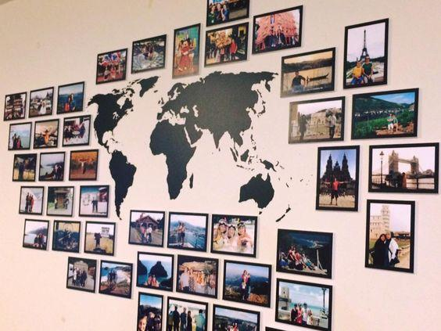
ΒΗΜΑ 5: Κατασκευάστε τα εκθέματα σας
Υπο-ενότητα | Η μοναδικότητα του Ολύμπου
Αριθμός εκθέματος: | 3
Όνομα εκθέματος: | Πράσινα δάση παντού!
Τύπος εκθέματος: | Υλικός
Χρόνος προετοιμασίας | 2 ώρες για την προετοιμασία & 1 ώρα για την εγκατάσταση
Απαιτούμενος αριθμός μαθητών: | 4 μαθητές (συνολικά)
Σύντομη περιγραφή: | Μια αφίσα πάνω στην οποία θα είναι τυπωμένο το ανάγλυφο του βουνού, με κολλημένες φωτογραφίες διαφόρων μεγεθών που θα παρουσιάζουν διαφορετικά είδη δέντρων και δασών. Δείτε ένα παράδειγμα:
Απαραίτητα υλικά ή/και εργαλεία: | Ένας εκτυπωτής (για χαρτί μεγέθους Α0, Α4, Α3, Α5) Φωτογραφικό χαρτί μεγέθους A4, A3, A5 Χαρτόνι Blu tack ή ταινία διπλής όψης Θα πρέπει να υπάρχει μια γενική επεξηγηματική λεζάντα κολλημένη στον τοίχο.
Διαστάσεις: | Συνολική επιφάνεια τοίχου, 2x3 μέτρα (οριζόντια)
Οδηγίες στησίματος της έκθεσης βήμα προς βήμα: | Κατεβάστε μια γενική εικόνα του ανάγλυφου του Ολύμπου (Πρόταση: Google Earth) Εκτυπώστε το σε χαρτόνι μεγέθους Α0 και κολλήστε το στο κέντρο του τοίχου Κατεβάστε τουλάχιστον 4 φωτογραφίες που απεικονίζουν είδη δέντρων ή δασών που αντιπροσωπεύουν τις ζώνες βλάστησης του Ολύμπου. Το ηλεκτρονικό φύλλο εργασίας του POEME μπορεί να σας βοηθήσει με αυτό [Πρόταση για λήψη περαιτέρω υλικού: Το βουνό του Ολύμπου: Τα πουλιά στον Όλυμπο (olympusnp.blogspot.com) ή Χλωρίδα – Πανίδα –Olimpos.eu ή μπορείτε να χρησιμοποιήσετε περαιτέρω υλικό από τα ηλεκτρονικά φύλλα εργασίας του POEME που διατίθενται στην επίσημη ιστοσελίδα του έργου) Επεξεργαστείτε κάθε εικόνα εισάγοντας σε αυτήν το όνομα του εμφανιζόμενου είδους. Εκτυπώστε τις φωτογραφίες από το βήμα 3 σε διάφορες διαστάσεις Α3, Α4, Α5, μερικές με κάθετη και άλλες με οριζόντια διάταξη. Στη συνέχεια, κολλήστε τις γύρω από την κεντρική φωτογραφία του Ολύμπου. Είναι καλή ιδέα να κολλήσετε τα είδη των δέντρων/ δασών ανάλογα με το υψόμετρο στο οποίο ευδοκιμούν (π. χ. μερικά είδη από υψηλότερα υψόμετρα, μερικά από χαμηλότερα υψόμετρα)

Slide 37
ΒΗΜΑ 5: Κατασκευάστε τα εκθέματα σας
Υπο-ενότητα | Η μοναδικότητα του Ολύμπου
Αριθμός εκθέματος: | 4
Όνομα εκθέματος: | Η τέχνη εμπνέεται από τη φύση
Τύπος εκθέματος: | Ψηφιακός
Χρόνος προετοιμασίας | 1 εβδομάδα
Απαιτούμενος αριθμός μαθητών: | 3 μαθητές (συνολικά)
Σύντομη περιγραφή: | Ένα ψηφιακό βιβλίο με θέμα τα ενδημικά φυτά του Ολύμπου που θα περιέχει δείγματα λουλουδιών της τυπικής χλωρίδας που βρίσκει κανείς εκεί. Κάθε σελίδα θα παρουσιάζει ένα είδος χλωρίδας (δείγμα λουλουδιών με το επιστημονικό και κοινό του όνομα γραμμένο). Θα πρέπει να υπάρχει μια γενική επεξηγηματική λεζάντα στην πρώτη σελίδα.
Απαραίτητα υλικά ή/και εργαλεία: | Η δωρεάν διαδικτυακή εφαρμογή του Book Creator (https://bookcreator.com/). Το ηλεκτρονικό βιβλίο θα παρουσιαστεί μέσω ηλεκτρονικής συσκευής (δηλαδή tablet με οθόνη τουλάχιστον 10 ιντσών) τοποθετημένη σε ένα τραπέζι.
Διαστάσεις/ φορμάτ/ μορφή: | Μορφότυπο αρχείου ePub (θα χρειαστεί ένας ηλεκτρονικός αναγνώστης όπως το Thorium) Οθόνη τουλάχιστον 10 ιντσών
Οδηγίες στησίματος της έκθεσης βήμα προς βήμα: | Συγκεντρώστε τα ονόματα των λουλουδιών μαζί με τις εικόνες που θα κατεβάσετε από το διαδίκτυο. Το ηλεκτρονικό φύλλο εργασίας του POEME μπορεί να σας βοηθήσει με αυτό (Πρόταση για λήψη εικόνων: Χλωρίδα - Πανίδα - Olimpos.eu ή http://105dim-thess.thess.sch.gr/1051/files/endemic%20plants%20of%20Olympus.pdf) Κατά τη διάρκεια του προηγούμενου βήματος, κατεβάστε εικόνες που σχετίζονται με το κείμενο. Δημιουργήστε το βιβλίο στην εφαρμογή με βάση το υλικό που συγκεντρώσατε. Κάθε σελίδα θα πρέπει να περιέχει 2 εικόνες ενός είδους χλωρίδας (π.χ. ένα δείγμα λουλουδιού με το επιστημονικό και κοινό του όνομα γραμμένο). Μπορείτε να προσθέσετε επιπλέον λεπτομέρειες για αυτό το είδος, π.χ. αν είναι ενδημικό ή προστατευόμενο είδος. Αποθηκεύστε το αρχείο σας σε μια συσκευή tablet.
Notes:
Διαστάσεις ή…

Slide 38
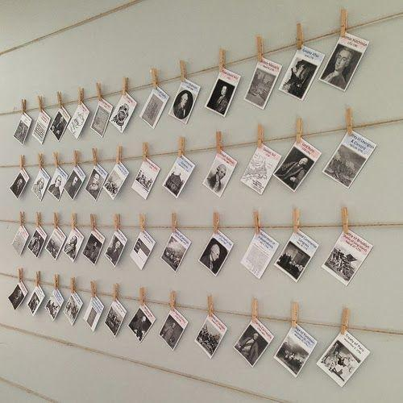
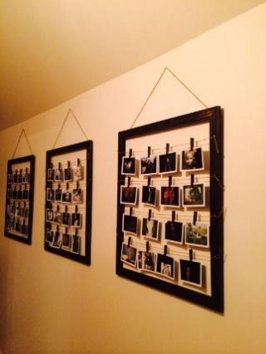
ΒΗΜΑ 5: Κατασκευάστε τα εκθέματα σας
Υπο-ενότητα | Η μοναδικότητα του Ολύμπου
Αριθμός εκθέματος: | 5
Όνομα εκθέματος: | Ας παίξουμε με τα ζώα!
Τύπος εκθέματος: | Υλικός (διαδραστικός)
Χρόνος προετοιμασίας | 2 ώρες προετοιμασίας & 1 ώρα για την εγκατάσταση
Απαιτούμενος αριθμός μαθητών: | 4 μαθητές (συνολικά)
Σύντομη περιγραφή: | Μια δομή στην οποία θα παρουσιάζεται η πανίδα του Ολύμπου. Οι λεζάντες των ονομάτων των ζώων και ορισμένες πληροφορίες σε σχέση με αυτά θα πρέπει να είναι μόνιμα προσαρτημένες σε σχοινί σε μια κάτω σειρά ενώ στο πάνω μέρος θα πρέπει να κρέμονται από μανταλάκια και με ανακατεμένη σειρά οι εικόνες των ζώων. Οι επισκέπτες καλούνται να τοποθετήσουν τις εικόνες στη σωστή θέση με βάση τη λεζάντα που διαβάζουν. Μπορείτε να χρησιμοποιήσετε 3-4 σειρές σχοινιών για να χωρέσουν όλα τα είδη των ζώων.
Απαραίτητα υλικά ή/και εργαλεία: | Ένας εκτυπωτής, χαρτί μεγέθους Α4, φωτογραφικό χαρτί (μέγεθος Α5), ψαλίδι, μικρά ξύλινα μανταλάκια, κορδόνι/σπάγκος, καρφί-σφυρί, διάφανης ταινία Εναλλακτικά: ένα μεγάλο ξύλινο πλαίσιο
Διαστάσεις της κατασκευής: | Μέγιστο πλάτος 2 μέτρα / Μέγιστο ύψος 1 μέτρο
Οδηγίες στησίματος της έκθεσης βήμα προς βήμα: | 1. Συγκεντρώστε τα ονόματα και ορισμένες πληροφορίες για το είδος των ζώων μαζί με τις εικόνες που θα κατεβάσετε από το διαδίκτυο. Το ηλεκτρονικό φύλλο εργασίας του POEME μπορεί να σας βοηθήσει σε αυτό (Πρόταση: https://www.olimpos.eu/olimpos/life_nature / ή Olympus Mountain Refuge A ~ Image Gallery (mountolympus.gr) και ΟΛΥΜΠΟΣ. ΤΟ ΒΟΥΝΟ ΤΩΝ ΘΕΩΝ ΚΑΙ ΤΩΝ ΑΝΘΡΩΠΩΝ. ΧΛΩΡΙΔΑ (mountolympos.gr). 2. Εκτυπώστε τις εικόνες σε φωτογραφικό χαρτί και κόψτε τις σε διαστάσεις μεγέθους Α5. 3. Κατά τη διάρκεια των παραπάνω βημάτων, κόψτε και κρεμάστε σειρές από σχοινιά στον τοίχο ή στερεώστε τα σχοινιά μέσα σε ένα ξύλινο πλαίσιο το οποίο θα κρεμάσετε στον τοίχο. 4. Εκτυπώστε τις λεζάντες σε χαρτί μεγέθους A4. Κάθε λεζάντα πρέπει να έχει διαστάσεις 6x15 εκ. και να περιλαμβάνει το επιστημονικό και κοινό όνομα του ζώου μαζί με ορισμένες βασικές πληροφορίες. Το σχετικό ηλεκτρονικό φύλλο εργασίας του POEME μπορεί να σας βοηθήσει σε αυτό. 5. Στερεώστε τις λεζάντες σε συγκεκριμένες θέσεις στις κατώτατες σειρές. 6. Κρεμάστε με μανταλάκια τις εικόνες των ζώων με ανακατεμένη σειρά στις κενές σειρές.
Notes:
Διαστάσεις ή…

Slide 39
ΒΗΜΑ 5: Κατασκευάστε τα εκθέματα σας
Υπο-ενότητα | Το βουνό των Θεών
Αριθμός εκθέματος: | 6
Όνομα εκθέματος: | Η κατοικία των 12 αρχαίων Ελλήνων θεών
Τύπος εκθέματος: | Ψηφιακή (διαδραστική)
Χρόνος προετοιμασίας | 1 εβδομάδα
Απαιτούμενος αριθμός μαθητών: | 3 μαθητές
Σύντομη περιγραφή: | Στο έκθεμα αυτό θα πρέπει να δημιουργηθεί ένα ηλεκτρονικό βιβλίο, το οποίο θα παρουσιάζει αποσπάσματα από αρχαία κείμενα του Ομήρου, την ιστορία του βουνού με αναφορές στην ελληνική μυθολογία, τους 12 αρχαίους Έλληνες θεούς, τις θρησκευτικές λατρείες που συνδέονται με το βουνό και τον ρόλο που αυτό διαδραμάτισε κατά τη διάρκεια των πολέμων. Θα πρέπει να παρατίθεται μια γενική επεξηγηματική λεζάντα στην πρώτη σελίδα.
Απαραίτητα υλικά ή/και εργαλεία: | Η δωρεάν διαδικτυακή εφαρμογή του Book Creator (https://bookcreator.com/). Το ηλεκτρονικό βιβλίο θα παρουσιάζεται μέσω μιας ηλεκτρονικής συσκευής (π.χ. tablet), τοποθετημένη σε ένα τραπέζι.
Μορφή: | Μορφότυπο αρχείου ePub (θα χρειαστεί ένας ηλεκτρονικός αναγνώστης όπως το Thorium) Οθόνη τουλάχιστον 10 ιντσών
Οδηγίες στησίματος της έκθεσης βήμα προς βήμα: | Αναζητήστε στο διαδίκτυο πληροφορίες για την ιστορία του Ολύμπου, τους 12 Θεούς, τα Ομηρικά Έπη και τις θρησκευτικές λατρείες που συνδέονται με αυτό. Με βάση τις πληροφορίες που συλλέξατε, γράψτε ένα αφηγηματικό κείμενο. Το ηλεκτρονικό φύλλο εργασίας του POEME μπορεί να σας βοηθήσει με αυτό (Πρόταση: https://www.olimpos.eu/olimpos/life_nature/ ή Μυθολογία – Ιστορία | Ταξιδιωτικός Οδηγός Ολύμπου). Κατά τη διάρκεια του προηγούμενου βήματος, κατεβάστε εικόνες που σχετίζονται με το κείμενο. Μπορείτε να προσθέσετε ένα βίντεο για την ελληνική μυθολογία. Όλυμπος: Το Μεγάλο Παλάτι των Θεών - Ελληνική Μυθολογία - YouTube Δημιουργήστε το βιβλίο στην εφαρμογή Book Creator με βάση το υλικό που συγκεντρώσατε και το αφηγηματικό κείμενο που συντάξατε στο βήμα 1. Αποθηκεύστε το αρχείο σας σε μια συσκευή tablet.

Slide 40
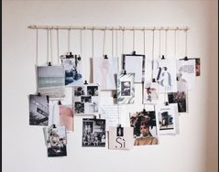
ΒΗΜΑ 5: Κατασκευάστε τα εκθέματα σας
Υπο-ενότητα | Το βουνό των Θεών
Αριθμός εκθέματος: | 7
Όνομα εκθέματος: | Ο Όλυμπος νικήθηκε...
Τύπος εκθέματος: | Υλικός
Χρόνος προετοιμασίας: | 2 ώρες (συνολικά)
Απαιτούμενος αριθμός μαθητών: | 3 μαθητές (συνολικά)
Σύντομη περιγραφή: | Μια δομή που θα στηρίζεται σε ένα κλαδί δέντρου από το οποίο ασπρόμαυρες φωτογραφίες σε δύο διαστάσεις (Α5, Α4), με οριζόντια και κάθετη διάταξη, θα κρέμονται από σχοινιά. Οι φωτογραφίες θα πρέπει να παρουσιάζουν την κατάκτηση της κορυφής του Ολύμπου, μέσα από το φωτογραφικό άλμπουμ του Frédéric Boissonnas.
Απαραίτητα υλικά ή/και εργαλεία: | Ένας εκτυπωτής, φωτογραφικό χαρτί (μέγεθος Α4, Α5), ψαλίδι, κλαδί δέντρου, κορδόνι/σπάγκος, καρφί-σφυρί. Θα πρέπει να υπάρχει μια γενική επεξηγηματική λεζάντα κολλημένη στον τοίχο.
Διαστάσεις της κατασκευής: | Μήκος κλαδιού: 2 μ. Μέγιστο ύψος κατασκευής: 1,5 μ.
Οδηγίες στησίματος της έκθεσης βήμα προς βήμα: | Κατεβάστε τουλάχιστον 6 ασπρόμαυρες φωτογραφίες από το φωτογραφικό άλμπουμ του Frédéric Boissonnas. (Πρόταση για λήψη υλικού: https://greekreporter.com/2022/07/07/frederic-boissonnas-photographer-greece/ και https://www.dion-olympos.gr/frederic-boissonas-1858-1946/) Εκτυπώστε τις παραπάνω φωτογραφίες σε δύο διαστάσεις Α4 & Α5, κάποιες σε κάθετη και άλλες σε οριζόντια διάταξη. Βρείτε ένα φυσικό κλαδί δέντρου και δέστε σε αυτό όσα σχοινιά αναλογούν με τον αριθμό των φωτογραφιών που επιλέξατε. Τα σχοινιά θα πρέπει να είναι σε διαφορετικά ύψη το καθένα. Ανοίξτε μια μικρή τρύπα σε κάθε φωτογραφία και δέστε την στο αντίστοιχο σχοινί, φροντίζοντας να μην πέφτει η μια πάνω στην άλλη.
Notes:
Διαστάσεις στο αγγλικό κείμενο έγραφε dimensions or form or format μήπως είναι of ??

Slide 41
ΒΗΜΑ 5: Κατασκευάστε τα εκθέματα σας
Υπο-ενότητα | Το βουνό των Θεών
Αριθμός εκθέματος: | 8
Όνομα εκθέματος: | Εκκλησία... στα ψηλά
Τύπος εκθέματος: | Ψηφιακός
Χρόνος προετοιμασίας | 1 ώρα συνολικά
Απαιτούμενος αριθμός μαθητών: | 2 μαθητές
Σύντομη περιγραφή: | Ένα σύντομο βίντεο (02:25 λεπτά) που θα προβάλλει την μαγευτική θέα από τις κορυφές του Ολύμπου και που στο σημείο 01:45 συγκεκριμένα θα επικεντρώνεται στο ψηλότερο εκκλησάκι στα Βαλκάνια (Προφήτης Ηλίας). Το βίντεο θα πρέπει να προβάλλεται σε οθόνη τηλεόρασης κατ’ επανάληψη κατά τη διάρκεια της έκθεσης.
Απαραίτητα υλικά ή/και εργαλεία: | Μια έξυπνη τηλεόραση εγκατεστημένη σε τοίχο ή σε ένα σταθερό τραπέζι (εναλλακτικά μπορείτε να χρησιμοποιήσετε έναν βιντεοπροβολέα και έναν υπολογιστή). Βίντεο στο YouTube Θα πρέπει να υπάρχει μια γενική επεξηγηματική λεζάντα για το έκθεμα κολλημένη στον τοίχο.
Διαστάσεις/φορμάτ/ μορφή: | Η οθόνη της τηλεόρασης πρέπει να είναι τουλάχιστον 32 ιντσών
Οδηγίες στησίματος της έκθεσης βήμα προς βήμα: | Εγκαταστήστε την τηλεόραση στον τοίχο ή σε μια βάση όπως ένα τραπέζι. Βρείτε το κατάλληλο βίντεο. (Πρόταση: Όλυμπος | Ένα μυθικό ταξίδι με drone στο βουνό των 12 θεών - YouTube) Κατεβάστε το βίντεο και αναπαράγετέ το κατ’ επανάληψη.
Notes:
Διαστάσεις στο αγγλικό κείμενο έγραφε dimensions or form or format μήπως είναι of ??

Slide 42
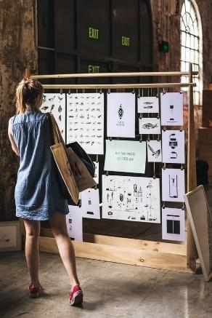
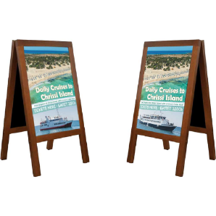
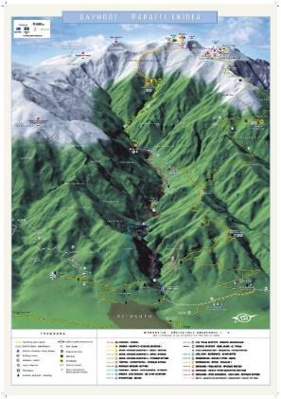
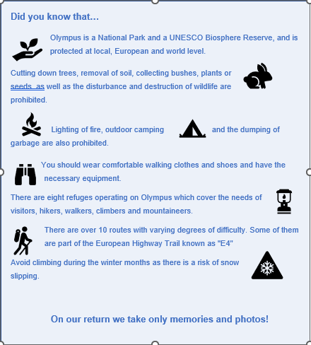
ΒΗΜΑ 5: Κατασκευάστε τα εκθέματα σας
Υπο-ενότητα | Σεβασμός προς τη φύση
Αριθμός εκθέματος: | 9
Όνομα εκθέματος: | Ο άνθρωπος και το βουνό
Τύπος εκθέματος: | Υλικός
Χρόνος προετοιμασίας | 2 ημέρες προετοιμασία & 1 ώρα για την εγκατάσταση
Απαιτούμενος αριθμός μαθητών: | 4 μαθητές (συνολικά)
Σύντομη περιγραφή: | Μια κατασκευή στην οποία θα παρουσιάζονται δύο κάθετες μεγάλες αφίσες. Η μια θα παρουσιάζει τον χάρτη του Ολύμπου με προτεινόμενες ορειβατικές διαδρομές και η άλλη τα σήματα κανονισμών που διέπουν τον Εθνικό Δρυμό. Δείτε τα πιο κάτω παραδείγματα:
Απαραίτητα υλικά ή/και εργαλεία: | Για τη βασική κατασκευή: Ένα ξύλινο πλαίσιο δαπέδου (διαστάσεις 1.80 x 60 εκ.-οριζόντιο) -> θα ήταν καλή ιδέα να κατασκευαστεί από ξυλουργό (βλ. εικόνα παραπάνω) Σχοινιά και μαύρα κλιπ Εάν είναι δυνατό, μπορείτε να χρησιμοποιήσετε έναν φορητό σχολικό πίνακα ανακοινώσεων (βλ. εικόνα παραπάνω) Για τις αφίσες: Ένας εκτυπωτής για φωτογραφικό χαρτί μεγέθους Α3 Φωτογραφικό χαρτί Θα πρέπει να υπάρχει επίσης μια γενική επεξηγηματική λεζάντα για το έκθεμα κρεμασμένη στον τοίχο.
Διαστάσεις: | Κάθε αφίσα θα πρέπει να έχει μέγεθος A3
Οδηγίες στησίματος της έκθεσης βήμα προς βήμα: | Κατεβάστε έναν χάρτη του Ολύμπου που παρουσιάζει προτεινόμενες ορειβατικές διαδρομές. (Πρόταση: Πεζοπορία - Διαδρομές - Olimpos.eu ή Πεζοπορικός Χάρτης Ολύμπου (leivaditis.gr) και Ορειβατικές Διαδρομές | Ταξιδιωτικός Οδηγός Ολύμπου και http://oreivatein.blogspot.com/2012/08/blog-post.html). Μπορείτε να χρησιμοποιήσετε την ιστοσελίδα https://pixlr.com/gr/x/ για να επεξεργαστείτε την εικόνα σας στην επιθυμητή ποιότητα και το επιθυμητό μέγεθος. Δημιουργήστε μια αφίσα που θα παρουσιάζει το καθεστώς προστασίας του Ολύμπου και τους κύριους κανονισμούς. Μπορείτε να πάρετε ιδέες από το ηλεκτρονικό φύλλο εργασίας του POEME καθώς και από τον Εθνικό Δρυμό Ολύμπου. Μπορείτε να χρησιμοποιήσετε ένα πρότυπο δείγμα αφίσας από το Canva: https://www.canva.com/ Εκτυπώστε όλες τις εικόνες από τα βήματα 1 & 2 σε μέγεθος A3. Κρεμάστε τις αφίσες στην ξύλινη κατασκευή (είτε σε αυτή που έγινε σε ένα ξυλουργείο, είτε σε έναν πίνακα ανακοινώσεων που δανειστήκατε από το σχολείο).

Slide 43
ΒΗΜΑ 5: Κατασκευάστε τα εκθέματα σας
Υπο-ενότητα | Σεβασμός προς τη φύση
Αριθμός εκθέματος: | 10
Όνομα εκθέματος: | Υπάρχουν τόσα πολλά πράγματα να κάνεις!
Τύπος εκθέματος: | Άυλος (θεατρική παράσταση) και ψηφιακός (προβολή βίντεο στο φόντο)
Χρόνος προετοιμασίας: | 2 ημέρες για την προετοιμασία της θεατρικής παράστασης & 1 ώρα για την επεξεργασία του βίντεο Η θεατρική παράσταση δεν πρέπει να υπερβαίνει τα 10 λεπτά.
Απαιτούμενοι μαθητές: | 3 μαθητές (εκ των οποίων οι δύο θα αναλάβουν τον ρόλο του ηθοποιού)
Σύντομη περιγραφή: | Αυτό το έκθεμα είναι ένας συνδυασμός άυλων και ψηφιακών στοιχείων. Αποτελείται από μια βιντεοπαρουσίαση στον τοίχο (ως φόντο) που προβάλλει τις δραστηριότητες που μπορεί να κάνει κανείς όταν επισκέπτεται τον Όλυμπο. Μπροστά από αυτό δυο μαθητές εκτελούν ένα σύντομο θεατρικό σκετσάκι πάνω σε μια μικρή σκηνή (2x3 μ.), στο οποίο συμμετέχει και το κοινό (δραστηριότητα μίμησης ρόλων). Ένας από τους δύο μαθητής υποδύεται το ρόλο ενός ειδικού ορεινών δραστηριοτήτων και ο άλλος έναν μαθητή που ενδιαφέρεται να πάει για μια ορεινή εξόρμηση με τους φίλους του. Ο μαθητής υποβάλλει ερωτήσεις στον ειδικό ορεινών δραστηριοτήτων σε σχέση με το τι επιτρέπεται και τι όχι να κάνει κανείς όταν επισκέπτεται τον Όλυμπο.
Απαραίτητα υλικά ή/και εργαλεία: | Ένας φορητός υπολογιστής, ένας βιντεοπροβολέας και ένα βίντεο στο YouTube Θα πρέπει επίσης να υπάρχει μια γενική επεξηγηματική λεζάντα για το έκθεμα κολλημένη στον τοίχο.
Διαστάσεις/ φορμάτ/ μορφή: | Μια μικρή σκηνή 2x3 μ.
Οδηγίες στησίματος της έκθεσης βήμα προς βήμα: | Τοποθετήστε τον φορητό υπολογιστή σε ένα μικρό τραπέζι και συνδέστε τον με έναν βιντεοπροβολέα. Βρείτε την ιστοσελίδα: Olympus | A mythical escape of mountain & sea - YouTube & προβάλετέ την στον τοίχο ως φόντο. Προετοιμάστε ένα μικρό διάλογο για τους ηθοποιούς και μερικές ερωτήσεις για το κοινό.
Notes:
Shocks= socks , Around it is camping/mountaineering objects.=Around it , there are…(ENGLISH TEXT)

Slide 44
ΒΗΜΑ 5: Κατασκευάστε τα εκθέματα σας
Υπο-ενότητα | Σεβασμός προς φύση
Αριθμός εκθέματος: | 11
Όνομα εκθέματος: | Ένας καλός ορειβάτης είναι πάντα καλά προετοιμασμένος.
Τύπος εκθέματος: | Υλικός
Χρόνος προετοιμασίας | 1 εβδομάδα (ώσπου να βρείτε τα αντικείμενα και να στήσετε την έκθεση)
Απαιτούμενος αριθμός μαθητών: | 6 μαθητές (συνολικά)
Σύντομη περιγραφή: | Το έκθεμα θα προβάλλει ένα τοπίο με κάμπινγκ στο βουνό, γύρω από μια σκηνή ιγκλού. Γύρω της θα υπάρχουν κατασκηνωτικά/ορειβατικά αντικείμενα.
Απαραίτητα υλικά ή/και εργαλεία: | Πραγματικά αντικείμενα: μικρό σακίδιο, αδιάβροχο/αντιανεμικό μπουφάν, σακάκι, ορειβατικές μπότες, γυαλιά ηλίου, κάλτσες ορειβασίας, καπέλα, προβολέας, σφυρίχτρα, πυξίδα, χάρτης, υπνόσακος, φιάλη νερού, σκηνή. Σχοινιά, ψαλίδια, μικρές λεζάντες με το όνομα του αντικειμένου γραμμένο επάνω τους.
Διαστάσεις: | Το έκθεμα αυτό θα πρέπει να καταλαμβάνει το κέντρο της έκθεσης καθώς πρόκειται για μια αναπαράσταση κάμπινγκ στο βουνό. Απαιτείται επαρκής χώρος ανάλογα με την αίθουσα. Για να εξοικονομήσετε χώρο, σας συνιστούμε να κρεμάσετε ορισμένα από τα αντικείμενα στην οροφή με σχοινί.
Οδηγίες στησίματος της έκθεσης βήμα προς βήμα: | Βρείτε τα απαιτούμενα αντικείμενα. Τοποθετήστε τα στην έκθεση.
Notes:
Shocks= socks , Around it is camping/mountaineering objects.=Around it , there are…(ENGLISH TEXT)

Slide 45
ΒΗΜΑ 6: Διαδώστε/Προωθήστε την έκθεση σας
Δημιουργήστε αφίσες και ενημερωτικά έντυπα χρησιμοποιώντας πειστική γλώσσα που θα δελεάσει το κοινό σας να θέλει να την επισκεφτεί.
Ετοιμάστε μία λίστα με αυτούς που επιθυμείτε να καλέσετε στην έκθεση σας και στείλτε προσκλήσεις μέσω ηλεκτρονικών μηνυμάτων.
Οργανώστε τα εγκαίνια της έκθεσης που μπορεί να περιλαμβάνουν ομιλίες, σύντομες παραστάσεις κ.λπ.

Slide 46
Τέλος, μην ξεχνάτε…

Slide 47
To πιο σημαντικό είναι ότι οι μαθητές δημιουργούν μόνοι τους μία έκθεση, βασιζόμενοι στα ενδιαφέροντα τους, στις δεξιότητες και ικανότητες τους.
Επιτυχημένη πραγματοποίηση μιας έκθεσης σημαίνει ότι στο τέλος, οι μαθητές πέρασαν καλά, έμαθαν και απέκτησαν μοναδικές εμπειρίες. Αυτός είναι και ο σκοπός του POEME!
Σας προτρέπουμε να δοκιμάσετε αυτήν την προσέγγιση, αν βρεθείτε σε μία πολυπολιτισμική τάξη.

Slide 48
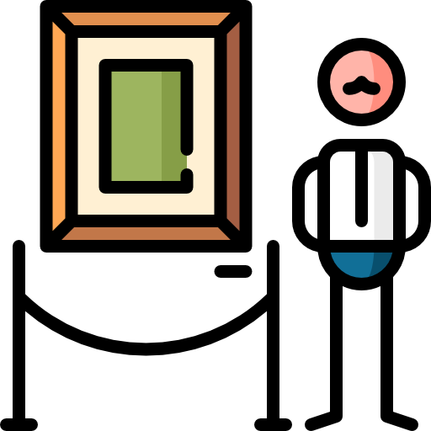
Προσδοκώμενα αποτελέσματα
Μετά το διαδικτυακό σεμινάριο των εκπαιδευτικών και με την υποστήριξη της σύμπραξης των εταίρων θα ζητηθεί σε κάποια σχολεία που συμμετείχαν, να πάρουν μέρος σε ένα σεμινάριο/εργαστήριο,όπου οι εκθέσεις που δημιούργησαν οι μαθητές στη γλώσσα της χώρας υποδοχής, θα υλοποιηθούν και θα παρουσιαστούν ψηφιακά ή φυσικά.
Οι 6 καλύτερες εκθέσεις που οργάνωσαν οι μαθητές ανάμεσα στις χώρες σύμπραξης των εταίρων, θα προστεθούν επίσης στην ψηφιακή Γκαλερί του POEME”, μαζί με 6 δείγματα/υποδείγματα μεικτών εκθέσεων.

Slide 49
Σας ευχαριστούμε!
Βρείτε την ιστοσελίδα του POEME και τα μέσα κοινωνικής δικτύωσης :
 www.poemeproject.eu
www.facebook.com/POEMEproject
The European Commission's support for the production of this publication does not constitute an endorsement of the contents, which reflect the views only of the authors, and the Commission cannot be held responsible for any use which may be made of the information contained therein.

